Slide 1
13. CSV와 로그 관리

Slide 2
CSV
로그 관리
설정 저장
Lab: 로깅 프로그램

Slide 3
01
CSV

Slide 4
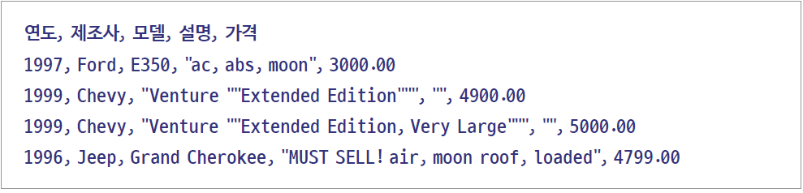
01. CSV
CSV의 개념
CSV(Comma Separate Values)는 콤마(,)를 기준으로 나누어진 값이라고 이해하면 된다.
csv 파일은 어디서나 사용할 수 있도록 텍스트 데이터를 사용한다.
위 데이터를 보면, 제일 상단에 필드(filed), 헤더(header) 또는 열 이름(column name)이라고 부르는 텍스트 데이터가 입력되었다. 각 데이터는 콤마로 나누어진다. 두 번째 줄부터는 각 필드의 실제 데이터가 있는데, 각 행의 데이터가 인스턴스라고 이해하면 된다. 이러한 데이터를 행(row), 튜플(tuple), 인스턴스(instance )등으로 부른다. 데이터의 분류는 분류 기준이 되는 문자에 따라 TSV(Tab SeparateValues), SSV(Single-blank Separate Values) 등으로 구분한다.

Slide 5
01. CSV
csv 파일 만들기
csv 파일은 엑셀을 사용하여 간단히 만들 수 있다. 다음 순서대로 csv 파일을 만들어 보자.
소스 파일에서 ‘csv 파일 만들기.xls’ 파일을 다운로드한다.
엑셀에서 다운로드한 파일을 연다.
메뉴 바에서 [파일]-[다른 이름으로 저장]을 선택한다.
[다른 이름으로 저장] 대화상자에서 ‘파일 형식’을 ‘CSV(쉼표로 분리)’로 선택한 후, [저장]을 클릭한다.
엑셀을 종료한 후, 메모장에서 파일을 연다.

Slide 6
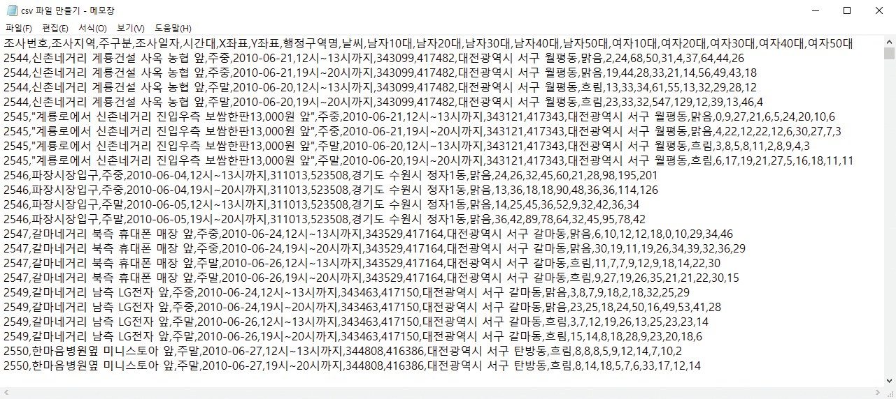
01. CSV
csv 파일 만들기
새롭게 생성된 ‘csv 파일 만들기.csv’ 파일은 메모장 같은 텍스트 에디터로내용을 확인할 수 있다.
[새로 만든 csv 파일을 메모장에서 확인하기]

Slide 7
01. CSV
csv 파일 다루기
csv 파일을 다루기 위해 먼저 파이썬으로 csv 파일을 열고, 내용을 사용하는 작업을 한다. 파이썬으로 csv 파일을 다루는 방법에는 크게 세 가지가 있다.
파일 객체 사용하기
csv 객체 사용하기
PANDAS 객체 사용하기

Slide 8
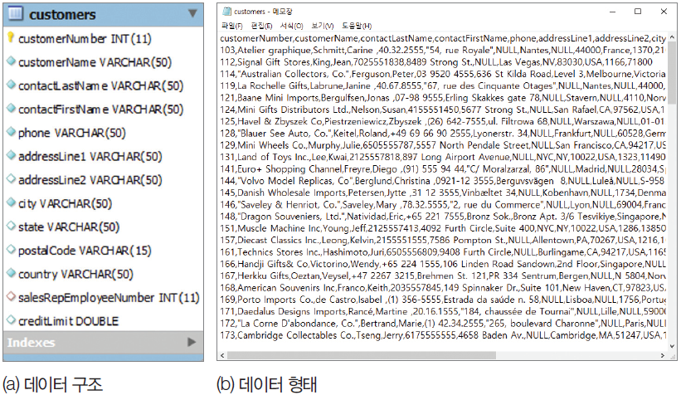
01. CSV
csv 파일 다루기 : 파일 객체를 사용하여 데이터 다루기
파일 객체를 사용하여 데이터를 다루는 방법은 일반적인 텍스트 파일을 처리하듯 파일을 읽어 온 후, 한 줄씩 데이터를 처리하는 것이다.
소스 파일로 제공하는 ‘customers.csv’ 파일을 사용하여 실습한다.
[customers.csv의 데이터 구조와 데이터 형태]

Slide 9
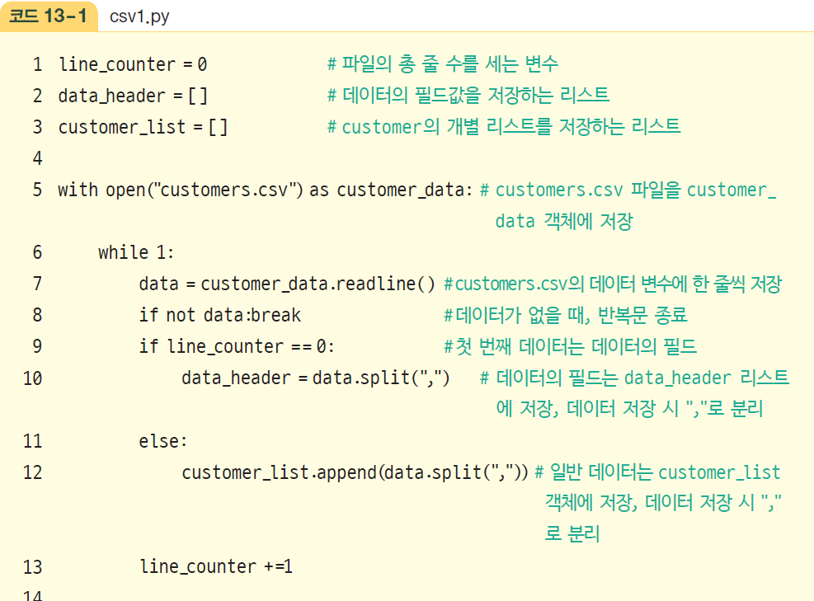
01. CSV
csv 파일 다루기 : 파일 객체를 사용하여 데이터 다루기

Slide 10
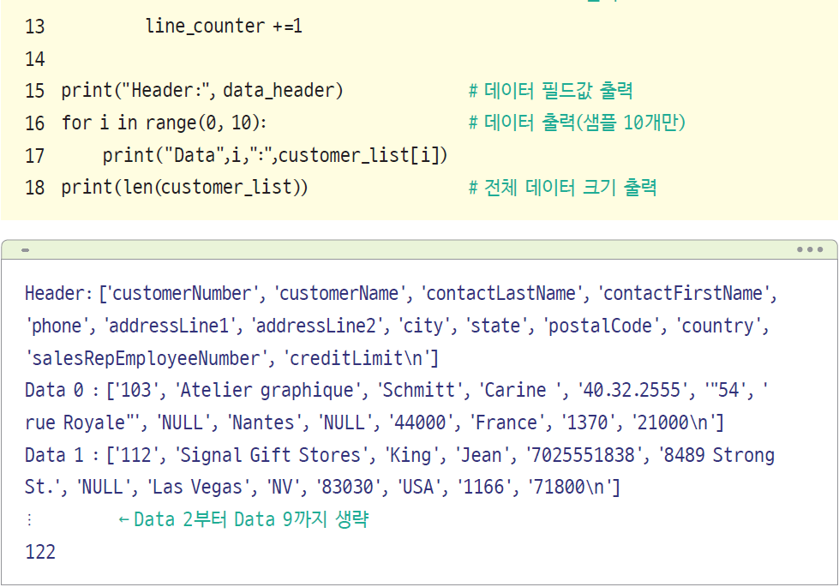
01. CSV
csv 파일 다루기 : 파일 객체를 사용하여 데이터 다루기

Slide 11
01. CSV
csv 파일 다루기 : 파일 객체를 사용하여 데이터 다루기
이 코드에서는 readline( ) 함수와 split( ) 함수가 핵심적으로 사용된다. 1~3행에서는 사용할 변수와 리스트를 지정하고, 5행에서는 open( ) 함수를 사용하여 해당 파일을 연다. 7행에서 readline( ) 함수를 사용하여 파일의 내용을 한 줄씩 읽어 온다. line_counter 변수를 사용하여 줄 수를 세면서 결과값 첫 번째 줄에는 데이터의 헤더가 들어가고, 다음 줄부터 데이터를 가져와 split( ) 함수로 잘라 주며 customer_list 변수를 append( ) 함수로 추가한다.
직관적으로 이해할 수 있는 매우 쉬운 구조이다. 일반적으로 csv 파일의 첫 줄에 다른 엑셀 파일처럼 각 데이터의 제목인 헤더나 열 이름이 있으므로 따로 처리한다. 데이터는 [코드 13-1]과 같이 리스트 형태로 받을 수 있지만, 열 이름을 키의 값으로 하여, 딕셔너리형으로처리할 수도 있다.

Slide 12
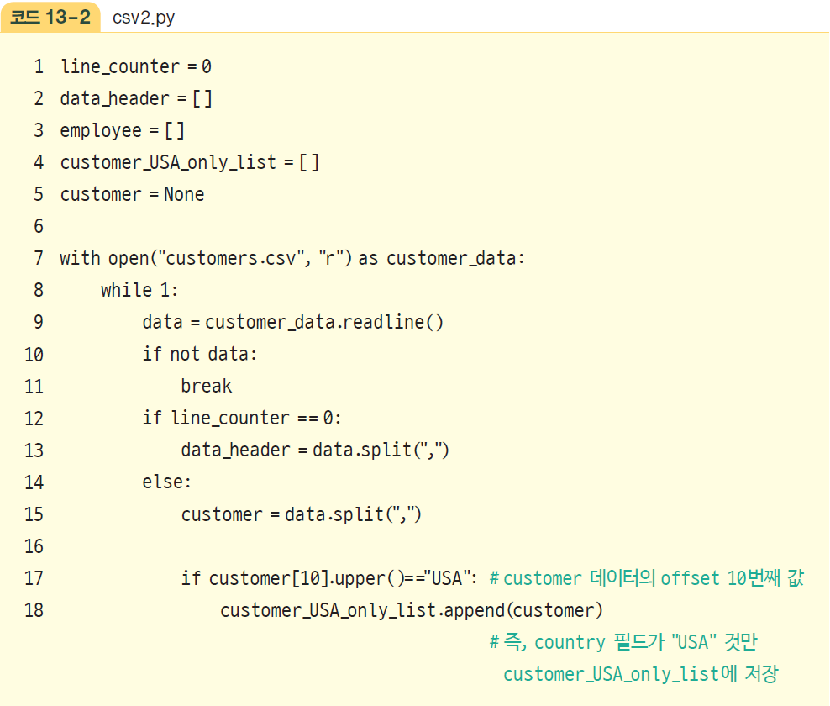
01. CSV
csv 파일 다루기 : 파일 객체를 사용하여 데이터 다루기
이번에는 읽은 정보를 csv 파일에 쓰는 실습이다. 비슷하지만, 필요한 정보만 따로 리스트 객체에 저장하여 csv 파일에 쓰는 방식으로 작성할 수 있다.

Slide 13
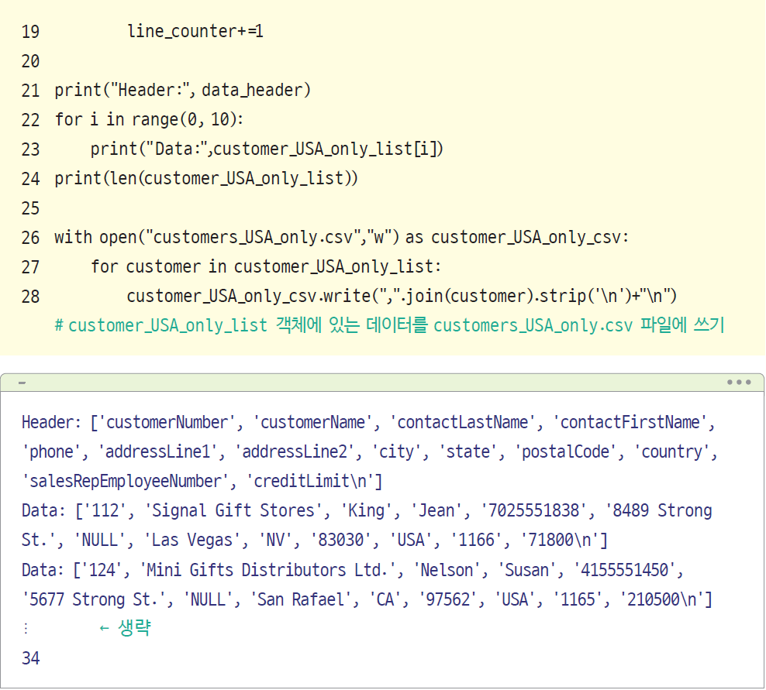
01. CSV
csv 파일 다루기 : 파일 객체를 사용하여 데이터 다루기

Slide 14
01. CSV
csv 파일 다루기 : 파일 객체를 사용하여 데이터 다루기
[코드 13-2]에서는 각 데이터의 10번째 열, 즉 customer[10]이 USA인지 확인한다. 10번째 열은 각 customers의 국가 정보를 입력하는 곳으로, 미국 고객의 정보만 따로 추출하기 위해 사용할 수 있다. 추출된 정보는 customer_USA_only_list라는 리스트 객체에 저장하여 사용된다. 그리고 모든 파일 읽기 코드가 실행된 후 파일 쓰기 코드를 실행하여 해당 내용을 ‘customers_USA_only.csv’에 작성한다. 파일을 작성할 때는 콤마를 사용하여 데이터를 잘라 주는 ",".join(customer)를 넣어야 하며, 각 데이터의 끝에 줄 바꿈 정보도 넣어야 한다.

Slide 15
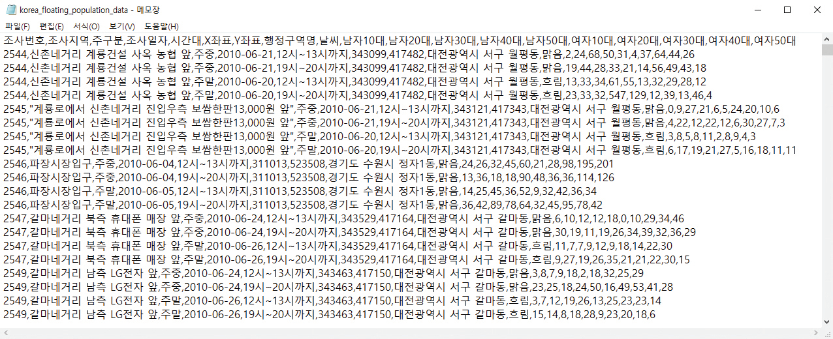
01. CSV
csv 파일 다루기 : csv 객체를 사용하여 데이터 다루기
파이썬에서는 기본적으로 파일 객체가 아닌 csv 객체를 이용하여 csv 파일 형태의 데이터를 다루기 쉽다.
이번 실습에서는 소스 파일로 제공하는 ‘korea_floating_population_data.csv’ 파일을 사용한다.
[korea_floating_population_data.csv의 데이터 형태]

Slide 16
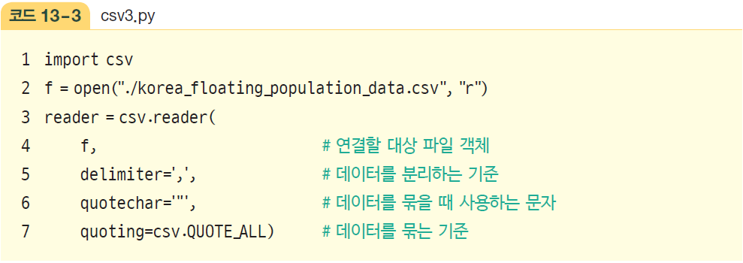
01. CSV
csv 파일 다루기 : csv 객체를 사용하여 데이터 다루기
csv 객체를 열기 위해서는 먼저 import문을 사용하여 csv 객체를 부르고, reader( ) 함수를 열어 각 속성(attribute)에 값을 넣으면 된다.
[코드 13-3]의 reader( ) 함수는 비교적 이해하기 쉽다. 4행에서 오픈할 파일 객체를 인수로 넘기는데, 여기서는 f 변수를 넣는다.

Slide 17
01. CSV
csv 파일 다루기 : csv 객체를 사용하여 데이터 다루기
5행에서 delimiter라는 각 데이터를 구분하는 기준을 입력하는데, 콤마(,), \t, -, /, 세미콜론(;) 등을 구분 기호로 넣을 수 있으며, 데이터 종류에 따라 사용한다.
6행에는 데이터를 묶는 기준인 quotechar를 작성하는데, 때로는 데이터 사이에 콤마(,)처럼 데이터를 나누는 기준 문자열이 들어갈 수도 있다. 예를 들어, 트위터 데이터라고 생각하면 텍스트 데이터에 ‘,+텍스트’가 들어 있는 것은 매우 흔하다. 그러므로 이러한 데이터들은 묶어야 하는데, "나 ' 또는 | 등으로 묶어 데이터를 처리한다. 데이터를 쉽게 묶기 위해서는 잘 쓰지 않는 텍스트들이 csv에 사용될 수도 있다.
7행의 quoting은 데이터를 묶는 기준을 어떻게 정할 것인지 결정한다. quoting의 기본 속성은 csv에 다음과 같이 정의되어 있다. 기본 설정은 csv.QUOTE_MINIMAL로 설정된다.
QUOTE_ALL: 모든 데이터를 자료형에 상관없이 묶는다. 모든 데이터를 문자열형으로 처리한다.
QUOTE_MINIMAL: 최소한의 데이터만 묶는다. 예를 들어, ‘,’ 같은 데이터가 포함된 데이터만 묶는다.
QUOTE_NONNUMERIC: 숫자 데이터가 아닌 경우에만 묶는다. 이 경우, 데이터를 읽어 올때 묶이지 않은 데이터는 csv 객체에 의해 실수형으로 읽어 오게 된다.
QUOTE_NONE: 데이터를 묶는 작업을 하지 않는다.

Slide 18
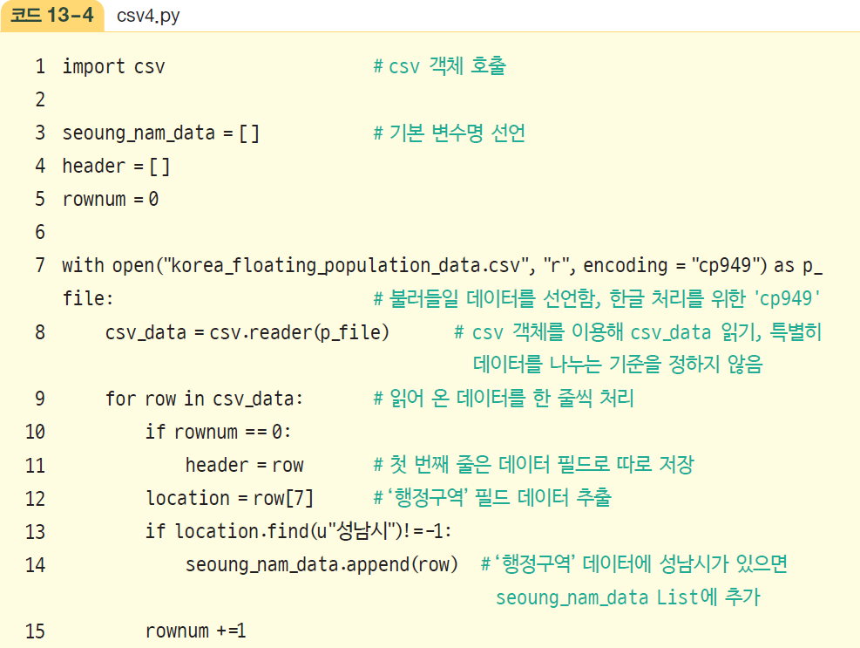
01. CSV
csv 파일 다루기 : csv 객체를 사용하여 데이터 다루기
데이터를 csv로 직접 분석한 코드이다.

Slide 19
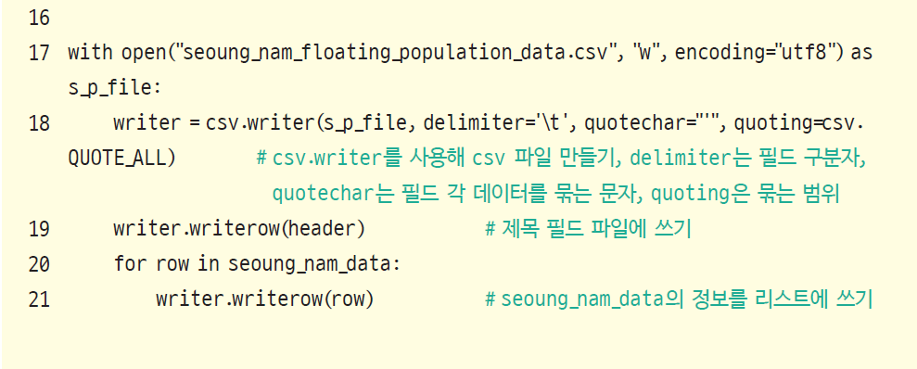
01. CSV
csv 파일 다루기 : csv 객체를 사용하여 데이터 다루기

Slide 20
01. CSV
csv 파일 다루기 : csv 객체를 사용하여 데이터 다루기
[코드 13-4]는 유동인구 데이터에서 성남시의 데이터만 따로 뽑아 csv 파일을 만드는 코드이다.
7행을 보면 파일을 열 때, encoding을 cp949로 지정한다.
8행에서 csv.reader( )를 통해 파일 객체인 p_file을 사용하여 데이터를 읽어 주는 것을 확인할 수 있다. 특별히 속성을 지정하지 않은 것은 해당 데이터가 따로 콤마(,)를 기준으로 나누어져 있고, 다른 속성이 지정되어 있기 때문이다. csv 객체를 읽어 오면 데이터가 기본적으로 시퀀스 자료형으로 만들어져 있어 리스트처럼 다룰 수 있다.
9행의 for row in csv_data:는 각 줄의 데이터를 리스트 형태로 가져온다. 목적에 따라 12행과 14행처럼 특정 위치의 데이터에 성남시가 있는지 확인하고, 확인된 데이터를 따로 뽑아 seoung_nam_data 변수에 넣는다.
데이터를 모두 뽑은 후, 새로운 파일을 만드는 코드를 작성하고 18행과 같이 csv.writer( ) 함수를 사용하여 새로운 writer 객체를 만든다. reader 객체와 마찬가지로 19행과 같이 writer.writerow(header) 코드를 사용해 한 줄의 데이터를 쓸 수 있다. 이 경우 19행과 21행에서는 header와 row와 같은 리스트 형태의 데이터를 가지고 csv 파일을 만들 수 있다.

Slide 21
02
로그 관리

Slide 22
02. 로그 관리
로깅의 개념
이동이나 클릭 등 프로그램을 사용할 때 하는 모든 기본적인 이벤트(event)를 저장하는 것을 로그(log)정보를 저장한다고 한다.
프로그램이 실행되는 동안 일어나는 정보를 파일이나 기록으로 남기는 일을 로깅(logging)이라고 한다.
로그를 기록하는 가장 일반적인 방법은 파일을 생성하여 로그 정보를 남기는 것이다. 처음 프로그램을 실행할 때 로그 파일 하나를 생성하고, 그 후에 발생하는 이벤트를 로그 파일에 저장하는 방식이다.

Slide 23
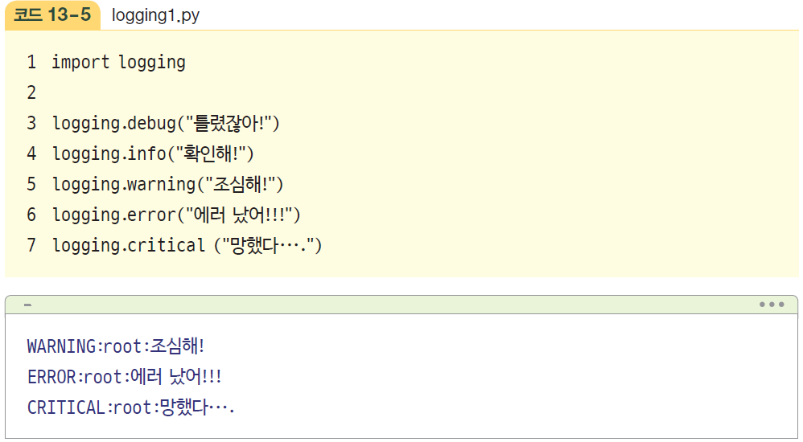
02. 로그 관리
기본 로그 관리 모듈: logging
파이썬의 기본 로그 관리 모듈은 logging 모듈이다.

Slide 24
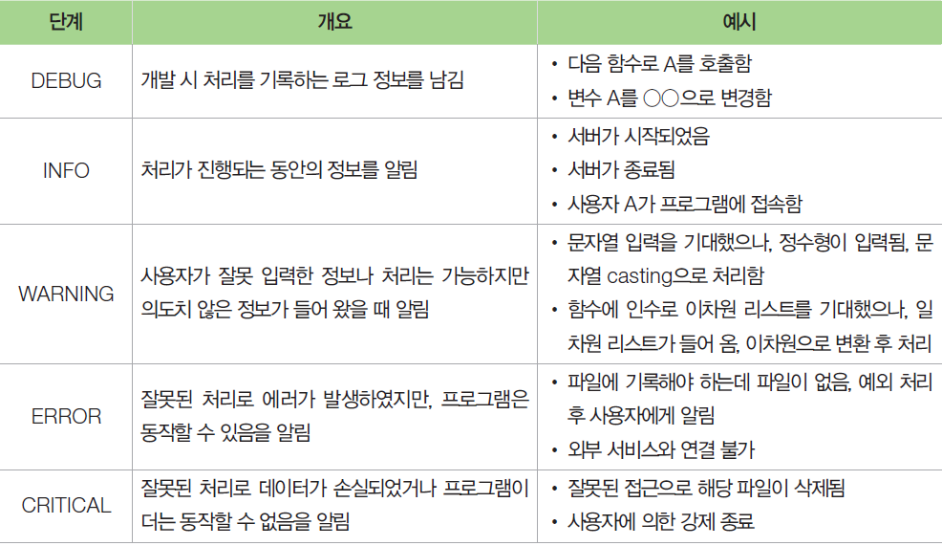
02. 로그 관리
기본 로그 관리 모듈: logging
파이썬 로깅을 실행할 때 로깅 레벨(logging level)을 지정할 수 있다. 이 로깅 레벨은 DEBUG, INFO, WARNING, ERROR, CRITICAL 등 총 5단계로 나눈다.

Slide 25
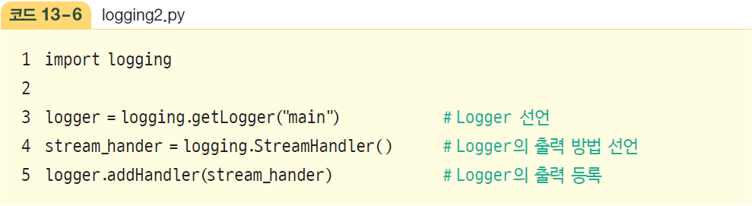
02. 로그 관리
기본 로그 관리 모듈: logging
파이썬에서 로깅을 사용하기 위해서는 Logger 객체를 활용해야 한다.
먼저 3행에서 Logger 객체를 획득하고, 4행에서 출력 방법을 선택한다. 출력하는 공간은 파일이나 화면, 다른 네트워크 등을 선택할 수 있는데, 이를 StreamHandler라고 한다. SteamHandler의 역할은 출력 공간 지정이다. 마지막으로 5행에서 해당 핸들러(handler)를 이미 만든 Logger 객체에 추가하는 작업으로 로깅 준비는 끝난다.

Slide 26
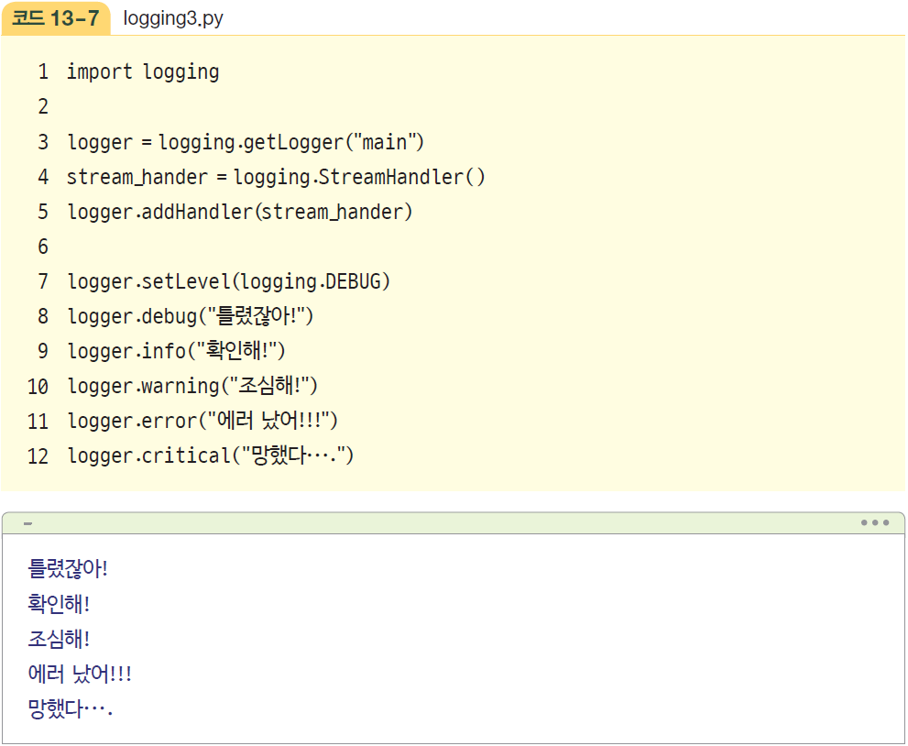
02. 로그 관리
기본 로그 관리 모듈: logging
[코드 13-7]은 해당 Logger가 어느 레벨을 사용해 출력할 것인가를 지정하는 코드이다. 1행에서 DEBUG 레벨을 지정하였으므로 모든 레벨의 로깅 정보를 출력한다.

Slide 27
02. 로그 관리
기본 로그 관리 모듈: logging

Slide 28
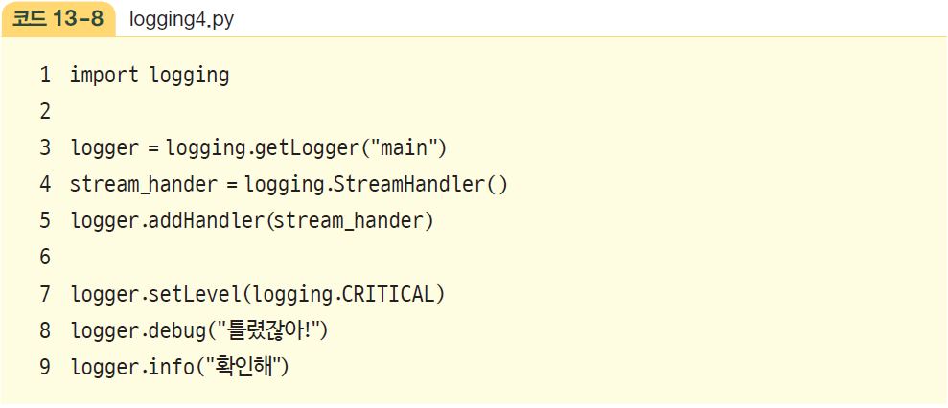
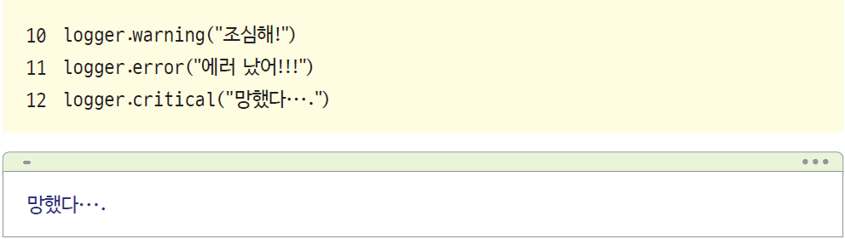
02. 로그 관리
기본 로그 관리 모듈: logging
[코드 13-8]과 같이 CRITICAL만 출력으로 지정하면 CRITICAL 정보인 ‘망했다….’만 화면에 출력된다.

Slide 29
03
설정 저장

Slide 30
03. 설정 저장
설정 저장이 필요한 이유
어떤 프로그램을 사용할 때 기본 설정을 저장하고, 프로그램을 사용할 때마다 설정된 형태로 프로그램이 실행된다. 따라서 파이썬에서도 설정을 미리 저장해야 한다.

Slide 31
03. 설정 저장
파이썬에서의 설정 저장
configparser와 argparse는 설정 저장을 파이썬에서 수행할 수 있도록 지원하는 모듈이다. configparser는 설정 자체를 저장하는 것으로, 실행 시점에 설정이 저장된 파일을 읽어 설정을 적용하는 기능을 제공한다. argparse는 configparser와 달리, 실행 시점의 설정 변수들을 직접 지정한다.

Slide 32
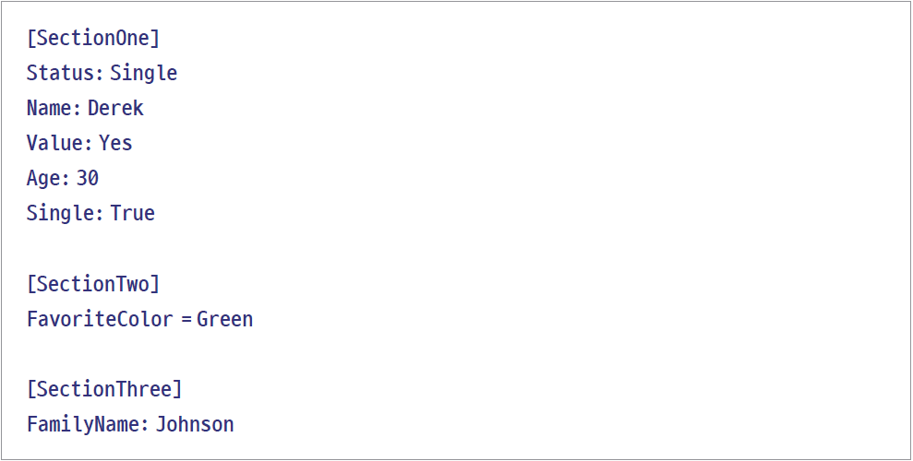
03. 설정 저장
configparser 모듈
configparser 모듈은 프로그램의 실행 설정값을 어떤 특정 파일에 저장하여 사용하는 방식이다. 딕셔너리와 비슷하게 설정 파일 안에 키와 값을 넣고, 이를 호출하여 사용한다. 먼저 설정 파일 ‘example.cfg’를 확인한다.

Slide 33
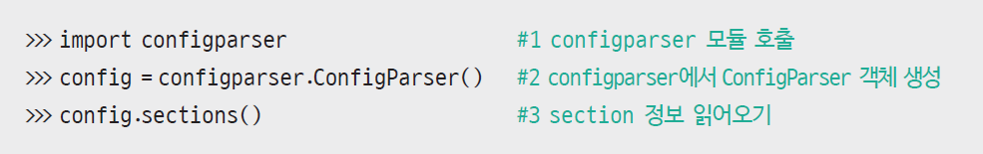
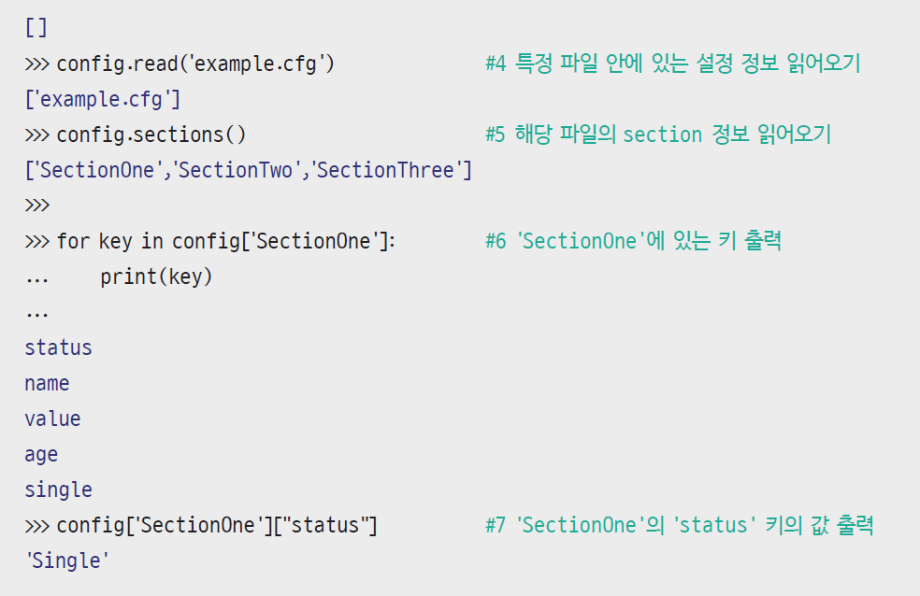
03. 설정 저장
configparser 모듈
위 파일에서 다양한 설정값이 콜론(:)을 통해 키와 값으로 나누어졌다. 그리고 각 값의 상단에는 값의 그룹을 나타내는 섹션이 있다. 섹션은 대괄호로 표현하며, 하위 변수의 묶음을 표현할 때 사용한다. 위에서는 SectionOne, SectionTwo, SectionThree 등 총 3개의섹션이 있고, 각 섹션 하단에는 1개 이상의 변수가 있다. 만약 ‘example.cfg’라는 설정 파일이 있다고 하면 이를 사용하는 코드는 다음과 같다.

Slide 34
03. 설정 저장
configparser 모듈
먼저 #1에서 configparser 모듈을 호출하고, #2에서 ConfigParser 객체를 생성하여 사용한다. #3에서는 해당 객체에서 section 정보를 받아와 출력한다. #4에서 읽어야 할 파일을 ‘example.cfg’로 설정하고, #5에서 해당 설정 파일의 section 정보를 출력하면 정상적으로 값이 출력된다. 이후는 딕셔너리와 같다.

Slide 35
03. 설정 저장
argparse 모듈
argparse 모듈은 configparser 모듈과 달리, 저장된 파일을 사용하는 것이 아니라 프로그램을 콘솔 창에서 실행할 때 세팅을 설정하는 방식이다. 거의 모든 콘솔 프로그램은 실행 시점의 설정 기능을 제공한다.

Slide 36
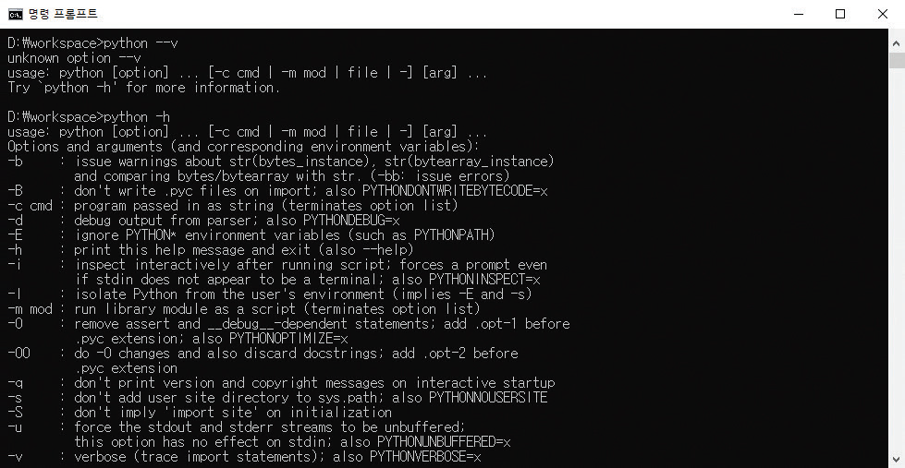
03. 설정 저장
argparse 모듈
파이썬을 처음 실행할 때 ‘python --v’나 ‘python-h’를 누르면 파이썬 실행과 관련된 도움말을 확인할 수 있다.
[파이썬 커맨드-라인 옵션]

Slide 37
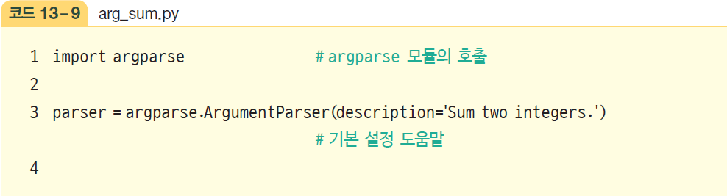
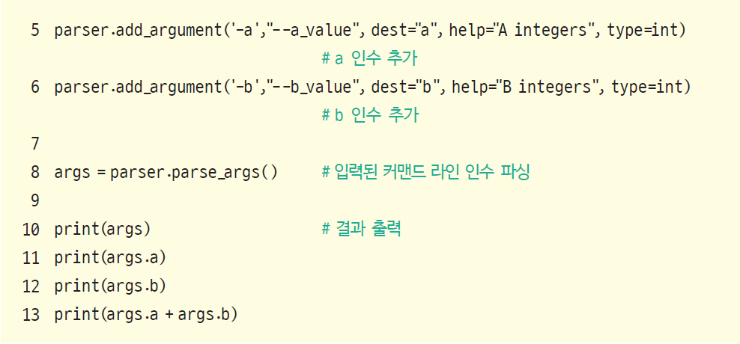
03. 설정 저장
argparse 모듈

Slide 38
03. 설정 저장
argparse 모듈
이 프로그램은 콘솔 창에서 프로그램을 실행할 때, 2개의 명령 행 옵션을 넣고 이를 더하는 결과를 출력하는 프로그램이다.
먼저 1행에서 argparse 모듈을 호출한다. 3행에서는 사용하기 위한 ArgumentParser 객체를 만들고, 기본적인 도움말을 description 변수에 등록한다. 5행과 6행에서는 새로운 인수를 추가한다. 인수를 추가할 때는 -을 이용하여 짧게 쓸 때 사용하는 이름, --을 이용하여 길게 쓸 때 사용하는 이름, 인수의 표시 이름, 도움말, 자료형 등을 함께 등록할 수 있다. 8행에서는 명령을 통해 커맨드 라인에 입력된 인수를 불러와 args 변수에 할당한다. 10~13행에서 각각의 값을 입력하면 실행 결과가 출력된다.

Slide 39
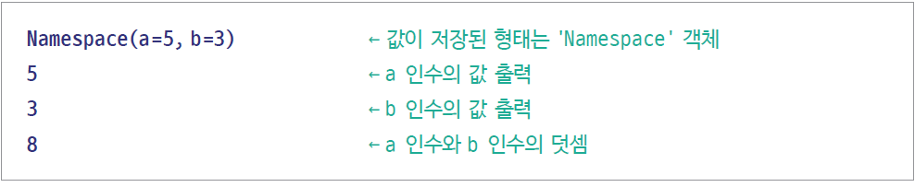
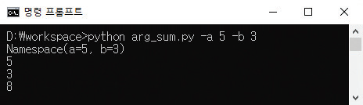
03. 설정 저장
argparse 모듈
[코드 13-9]를 ‘arg_sum.py’로 저장하고, cmd 창에 ‘python arg_sum.py -a 5 -b 3’으로 입력하면 다음과 같이 출력된다.

Slide 40
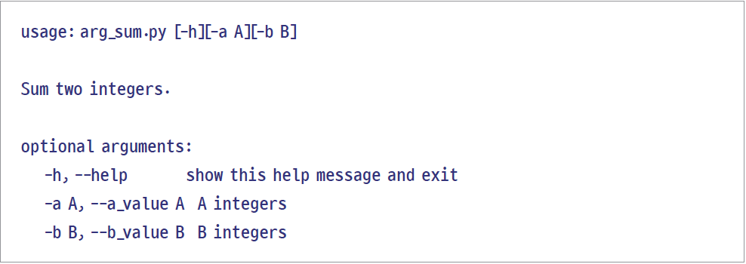
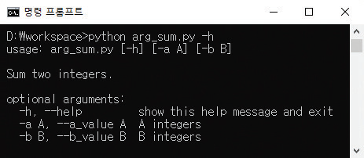
03. 설정 저장
argparse 모듈
만약 커맨드-라인 인수에 대한 정보를 모른다면 어떻게 할 수 있을까? cmd 창에 ‘pythonarg_sum.py -h’를 입력하여 -h 옵션을 사용하면 해당 값들의 자세한 사용법을 확인할 수 있다.
[‘python arg_sum.py -a 5 -b 3’을 입력한 결과]

Slide 41
04
Lab: 로깅 프로그램

Slide 42
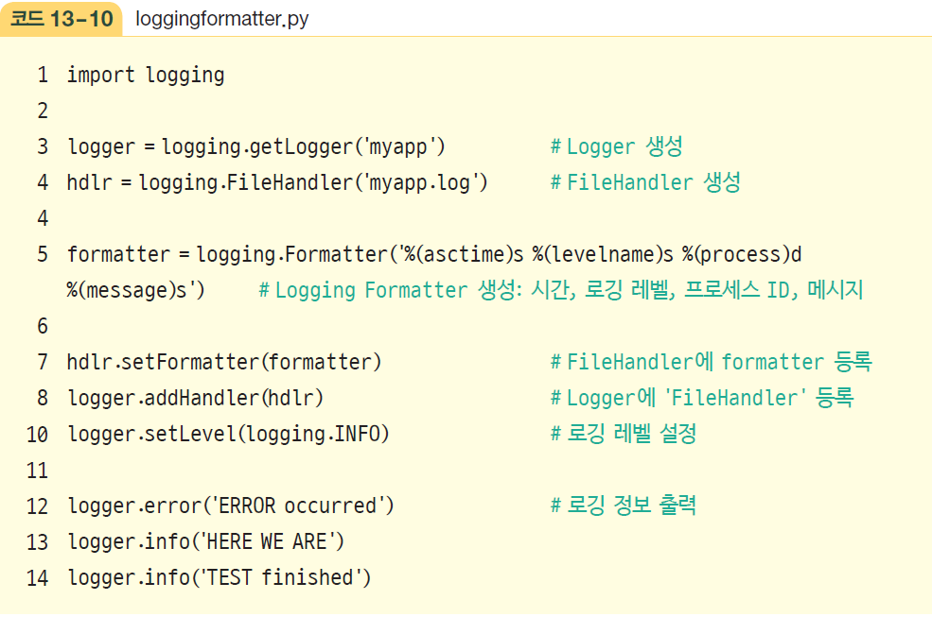
04. Lab: 로깅 프로그램
logging formatter
formatter는 로그의 결과 값을 일정 형식을 지정하여 출력하는 기능이다

Slide 43
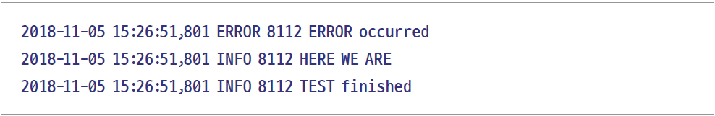
04. Lab: 로깅 프로그램
logging formatter
먼저 3행에서 Logger를 생성하고, 4행에서 출력을 결정하는 Handler를 생성한다. 6행에서 Formatter 객체를 생성하면서 메시지 출력 방식을 결정한다. [코드 13-10]에서는 시간(asctime), 로깅 레벨(levelname), 프로세스(process ID), 메시지(message) 등이 출력되도록 설정하였고, 각 변수 뒤 s는 문자열, d는 정수형을 뜻한다. 8 · 9행에서는 생성된 객체를 Logger 객체에 등록한다. 먼저 Handler 객체에 Formatter 객체를 등록하고, 다음으로 Logger 객체에서 Handler를 등록한다. 마지막으로 10행에서 로깅 레벨을 설정한다. 여기서 코드를 실행하면, FileHandler를 사용해 ‘myapp.log’라는 파일에 기록하였기 때문에 ‘myapp.log’ 파일이 생성되고 다음 내용이 들어 있을 것이다.

Slide 44
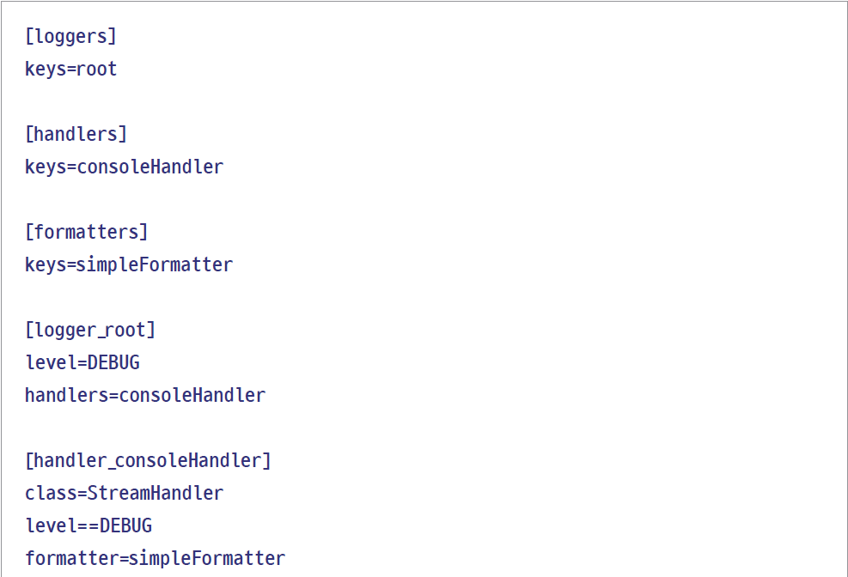
04. Lab: 로깅 프로그램
logging formatter
logging config file은 파일에 로깅과 관련된 정보를 저장하여, 실제 사용할 때 파일을 생성하는 것만으로 로깅을 설정하는 방법이다. 긴 코드를 쓰지 않고 매우 간단하게 로깅을 설정할 수 있는 장점이 있다.

Slide 45
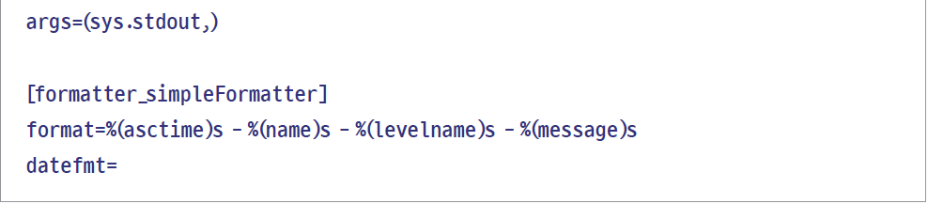
04. Lab: 로깅 프로그램
logging formatter
로깅 설정 파일의 구조는 하나의 section을 만들고, _를 사용해 그 section에서 사용하는 상세한 설정을 구축하는 방식이다. 코드를 만지는 것보다 설정 파일을 만지는 것이 사용자 입장에서 훨씬 부담이 덜하고 사용하기 쉽다는 장점이 있다.

Slide 46
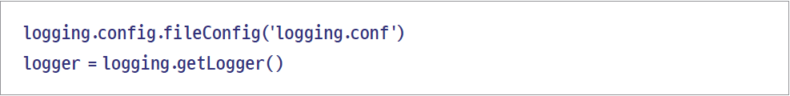
04. Lab: 로깅 프로그램
logging formatter
실제 설정 파일을 사용하기 위해서는 다음과 같이 설정 파일을 호출한다.

Slide 47
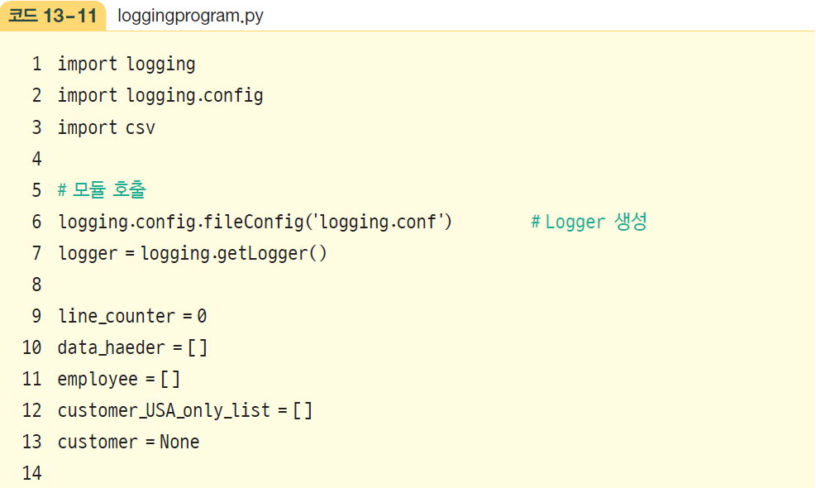
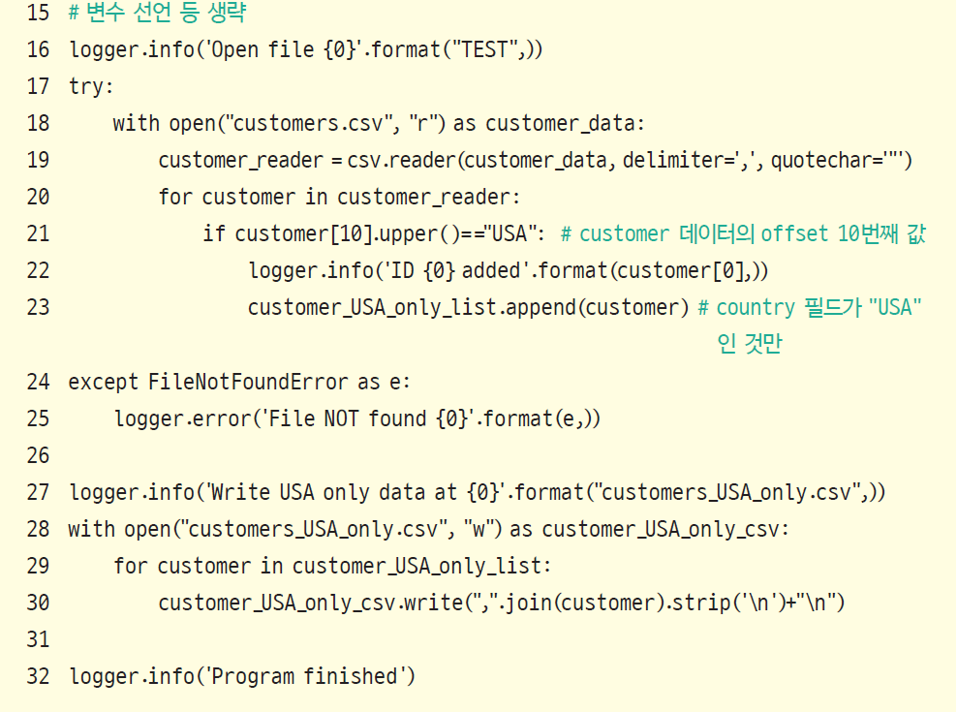
04. Lab: 로깅 프로그램
실습

Slide 48
04. Lab: 로깅 프로그램
실습

Slide 49
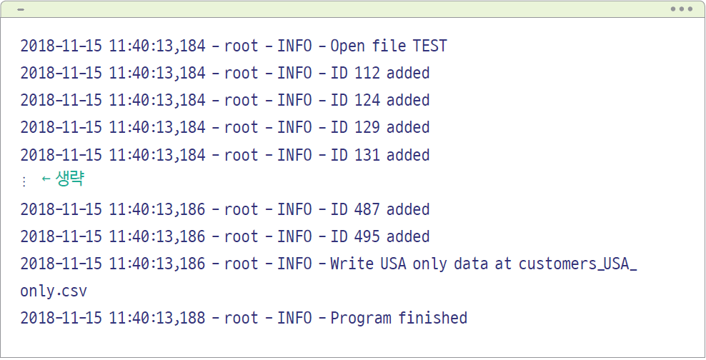
04. Lab: 로깅 프로그램
실습

